Slide 1


الهـــــواء والمــــــاء

Slide 2
الْفِكْرَةُ الرَّئِيسَةُ
الهواءُ والماءُ من الموارد التي تقوم عليها الحياةُ على الأرضِ.

Slide 3
المفردات
خزانٌ مائِيُّ اصطناعيُّ
خَزّانُ ماءٍ جوفيّ
الضّبخَنُ
الأوزونُ

Slide 4
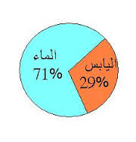
تحتاجُ معظمُ المخلوقاتِ الحيةِ على كوكبنا إلى الماءِ العَذبِ لكي تعيش وتبقى .
يُغطِّي الماءُ قرابةَ 70%من سَطحِ الأرضِ.

Slide 5
ما مصادر المَاءِ ؟
الماء المالح :
تعد المحيطاتُ والبحارُ مصادرهُ الرئيسيةَ .
إذ تَحتوي على 97%من مَجموع الماءِ على الكَوكبِ.أَيْ أنَّ الجُزءَ الأَعظمَ من الماءِ مالِحٌ .
لا يفيدُ الإنسانَ مُباشرةً في الزراعةِ أو الصناعةِ أو الصناعةِ أوالشُّربِ.

Slide 6
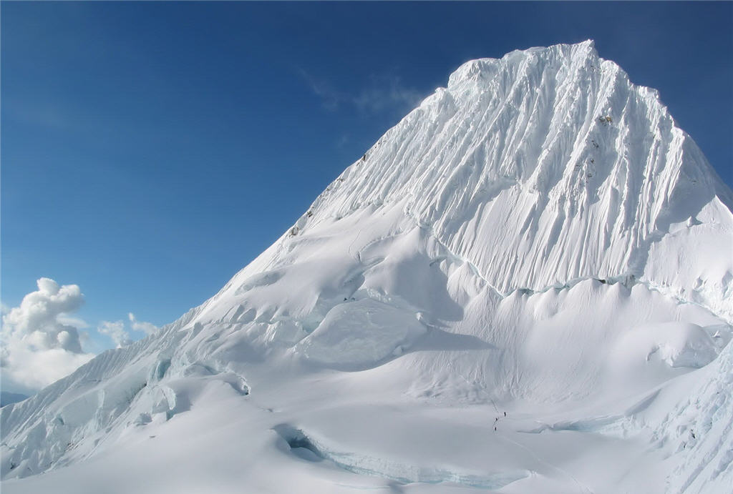
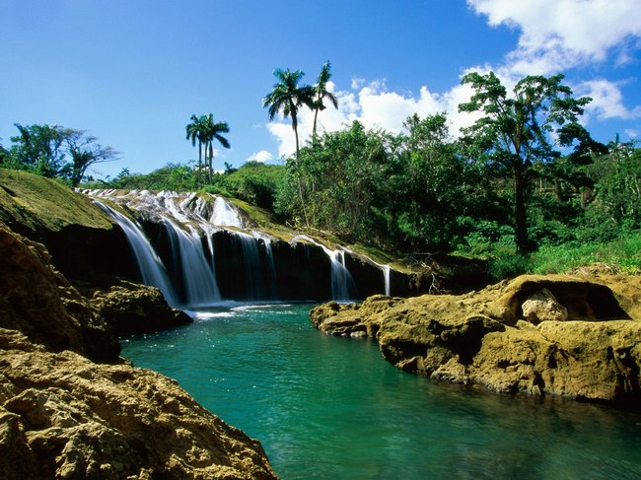
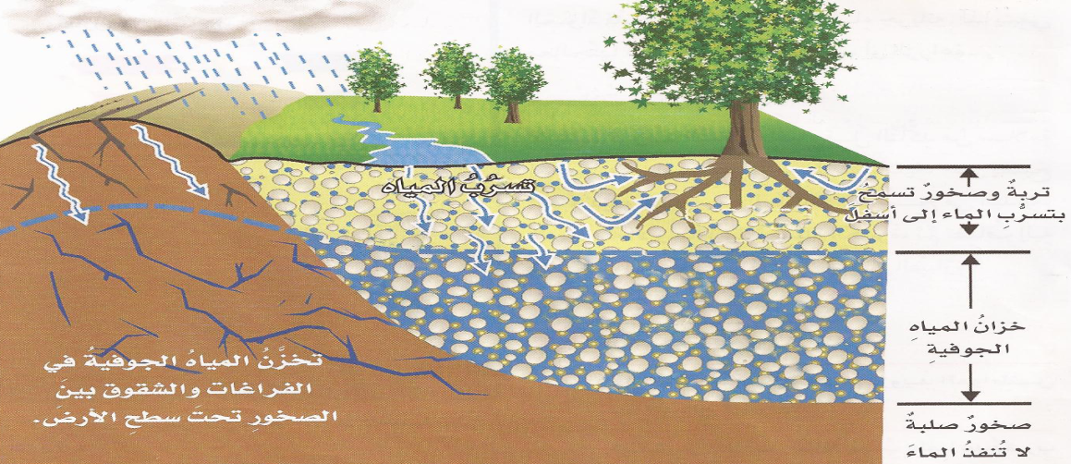
الماءُ العذبُ :
معظمه متوافرٌ في صورةٍ مُتجمِّدةٍ،على هيئةِ ثُلوجٍ،أو جليدٍ في القُطبينِ وبعضِ المناطِقِ الباردةِ الأُخرى.
المياه الجارية : الأنهار الجداول
المياه الجوفية : الآبار

Slide 7
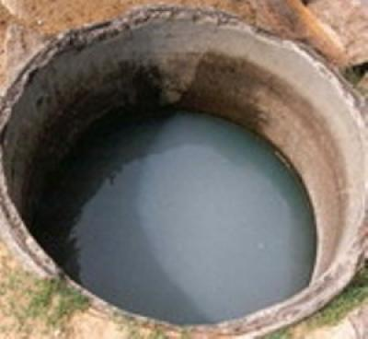
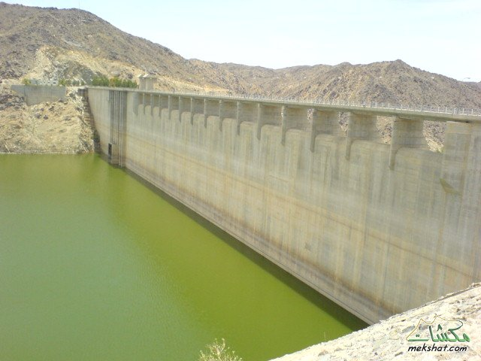
خزانات المياه الجوفية : المياه المختزنة ضمن طبقات من الصخور في جوف الأرض
الخزانات الاصطناعية للمياه : بناء من صنع الإنسان مثل البحيرة أو السد لتجميع المياه والاستفادة منها وقت الحاجة

Slide 8
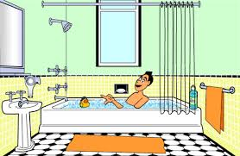
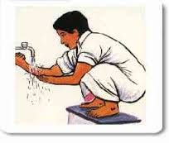
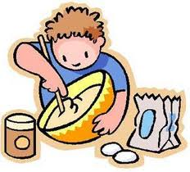
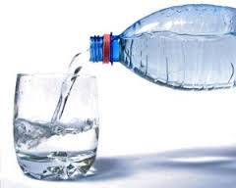
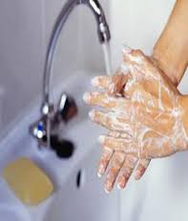
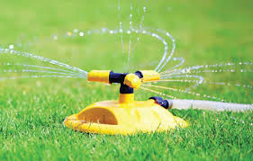
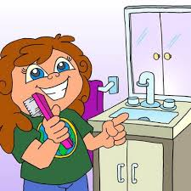
ما بعض استخدامات الماء ؟

Slide 9
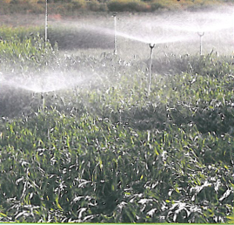
استعمــــــالات الميــــاه

Slide 10

ماذا يلوث المياه ؟
المصانع .
رش المبيدات الحشرية .
مياه الصرف الصحي .
تَلَوُّثُ المياهِ تَغيُّرٌ في الخواصِّ الفيزيائيَّةِ والكيميائيَّةِ والبيولوجيَّةِ للمياهِ، يجعلُها غيرَ صالحةٍ للاستعمالِ.
ومن هذِهِ الخواصِّ اللونُ والطعمُ والرائحةُ والملوحةُ ودرجةُ الحرارةِ.

Slide 11
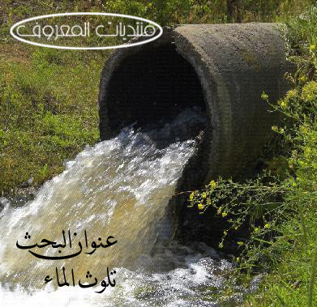
تلوث المـــــاء

Slide 12
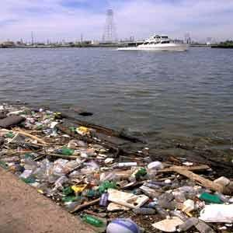
تلوث مـــــاء البحر

Slide 13
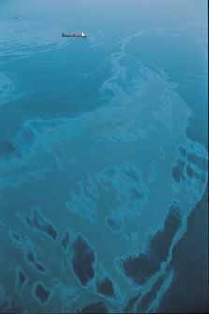
تلوث ماء البحر بالنفط

Slide 14
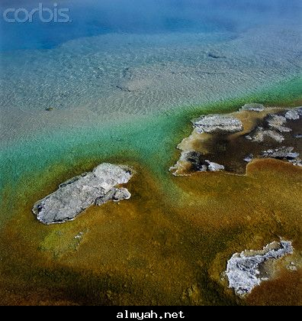
تلوث ماء البحر بالنفط

Slide 15
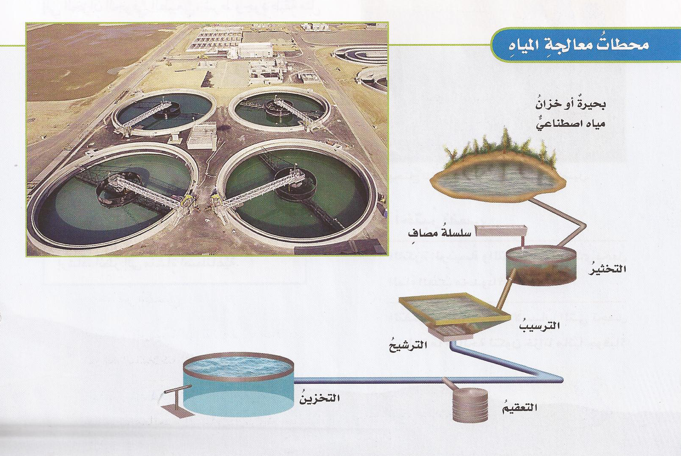
محطات معالجة المياه

Slide 16
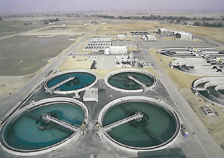
محطات تحلية المياه
يوجد في المملكة أكثر من 20 محطة لتحلية المياه المالحة

Slide 17
ترشيد استهلاك المياه
1- اغسل الأطباق يدويًا، وفي حالة استعمال غسالة الصحون والأواني احرص على أن تكون ممتلئة قبل تشغيلها ،و تخير من برامج تشغيلها ما يرشد استهلاك الماء .
2- سارع بإصلاح الحنفيات والمواسير في حالة تسرب الماء منها.
3- افتح الحنفية فقط أثناء استعمال الماء.
4- اقتصد في استهلاك الماء عند الاستحمام وذلك بتقليل وقت الاستحمام، وبعدم فتح الدش أكثر من اللازم
5- استعمل غسالات الملابس التي ترشد استهلاك الماء، واحرص على أن تكون الغسالة ممتلئة بالملابس قبل تشغيلها.
6- تخير لحديقتك النباتات التي لا تحتاج إلى ماء كثير ،و اجعل سقيها بعد غروب الشمس للتقليل من تبخر الماء.

Slide 18
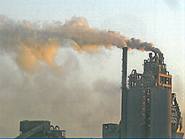
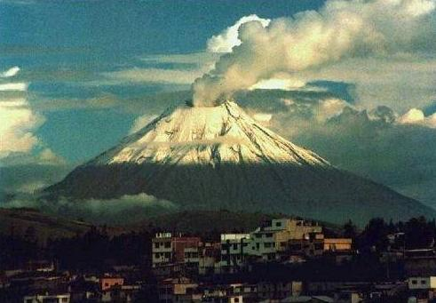
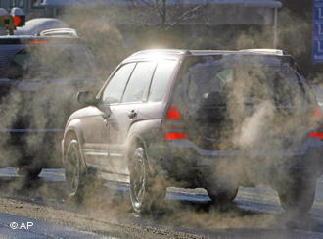
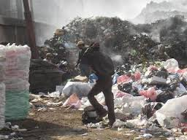
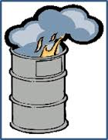
كيف يتلــــــوث الهـــــــــواء؟

Slide 19
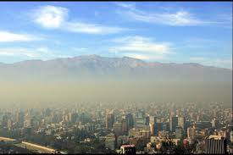
ربما شاْهدت في يومٍ ما سحابةً عملاقةً شبهَ صفراءَ تخيِّمُ فوقَ المدينةِ!
تدلُّ هذه الظاهرةُ على تَلوثِ الهواء
تُسمُّى هذِهِ الطبقةُ الضَّبخَنَ أو الضباب الدخاني ، و تسببُها الحبيبات الناتجةُ عن حَرقِ الوقودِ الأحفوريِّ. تَهيجًا في العيونِ ، ويجعلُ التنفسَ صعبًا ، كما يسبِّبُ العديدَ من المشاكلِ الصِّحية ،و منها أمراضُ الجهازِ التنفسيِّ.

Slide 20
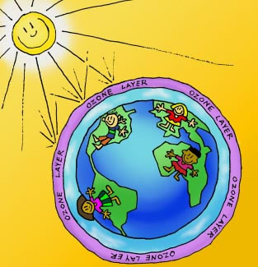
أهميـــة الأوزون
يحمي من أشعة الشمس الفوق بنفسجية .

Slide 21
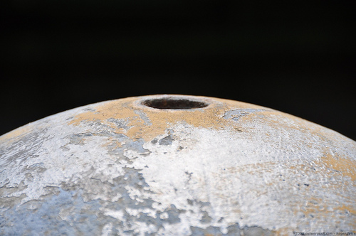
ثقــــب الأوزون

Slide 22
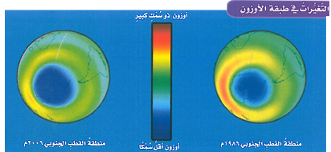
التغيرات في طبقة الأوزون

Slide 23
كيفَ نَحمِي الهواءَ من التلوثِ ؟
1- عدمُ استعمالِ الموادِّ والأجهزةِ التي يدخلُ في صناعتها غازُ الفريونِ.
2- تَقُّيُد المصانعِ بِالقوانينِ التي تَضعُها الدولةُ للحَدِّ من التلوثِ، بوَضْعِ مصافٍ أو مُرشحاتٍ لتقليلِ انبعاثِ مُلوثاتِ الهواءِ.
3- صيانةُ السياراتِ بشكلٍ دوريٍّ، والتأكدُ من سلامةِ العوادمِ التي تنفُثُ الغازاتِ في الهواءِ.

